Slide 1
Espanglish To Go
Clases de inglés y español personalizadas

Slide 2
Estudia...
1
A tu propio ritmo
Lo importante es que aprendas.
2
En tus propios horarios
3
Dónde estés

Slide 3
Contamos con:
02
01
Ejercicios en línea.
01
Alumnos
03
02
Material digital.
03
Profesionalismo.
04
Actividades orales.
05
04
05
Exámenes digitalizados.

Slide 4
Niveles y duración
Contamos con 4 niveles de 6 módulos cada uno.
Advanced
01
Elemental 1-6 (6 meses)
Supplementary
02
Supplementary 1-6 (6 meses)
03
Intermedium 1-6 (6 meses)
Elemental
Intermedium
04
Advanced 1-6 (6 meses)

Slide 5
Clases divertidas
Método 100% conversacional
Profesores profesionales
Nuestros alumnos hablan el idioma a adquirir desde la primera clase.
Reportes mensuales

Slide 6
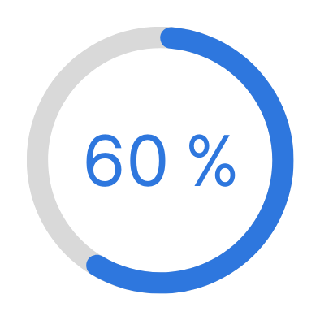
Clases en línea
€ 3.300
Satisfacción de nuestros clientes
50%
De asistencia de nuestros alumnos a clases

Slide 7
Gracias.

